Slide 1
Manejo y Análisis de Datos
Parte II: Inferencia estadística y modelos explicativos
Dr. Mateo Neira
Maestría en Ciudades Sostenibles, Universidad de Cuenca

Slide 2
Pruebas de hipótesis
y regresión lineal
Análisis de Relaciones y Significancia Estadística
Intro a la inferencia estadística y el ML moderno
Regresión lineal
Tutorial Practico
Pruebas de hipótesis
Tutorial practico

Slide 3
Repaso
Qué distribución?
La cantidad de veces que sacas '1' en 1000 tiradas de dados.
El número de veces que se accede a un sitio web por minuto.
La cantidad de huevos producidos por una granja avícola.
El tiempo entre llamadas en un centro de llamadas.
Los primeros dígitos distintos de cero de un conjunto de 1000 números telefónicos.

Slide 4
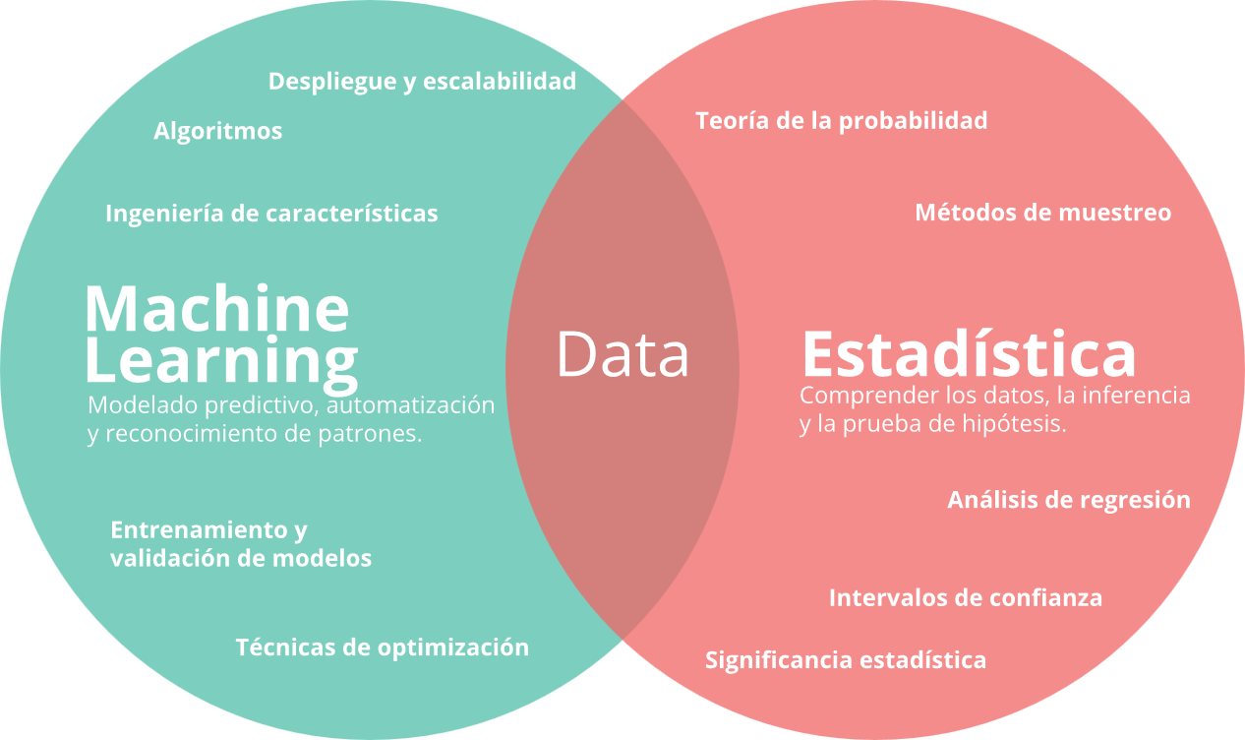
Estadística y Machine Learning: Una Herramienta Poderosa para el Análisis de Datos

Slide 5
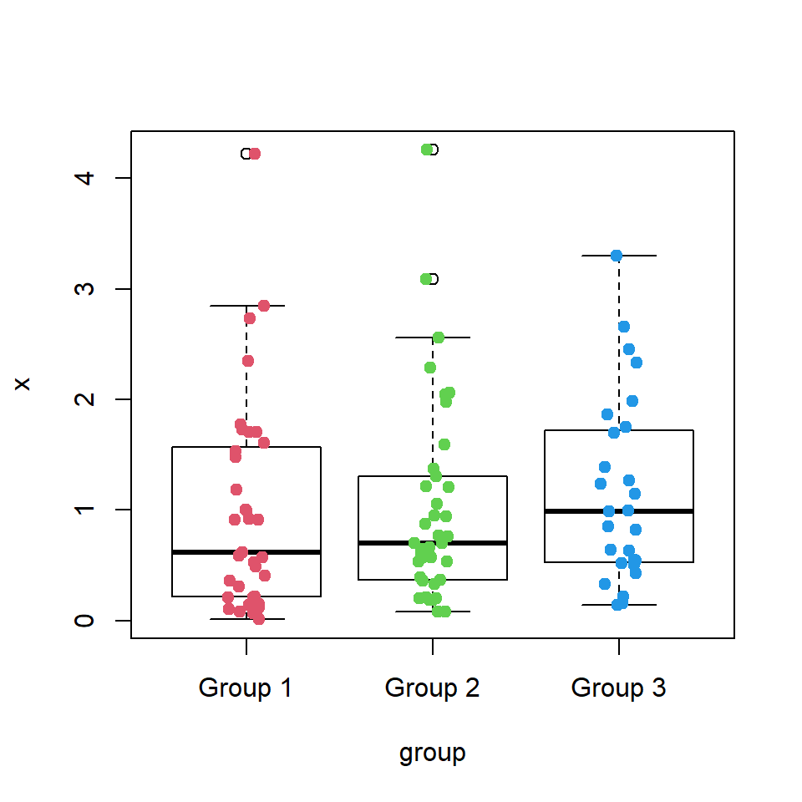
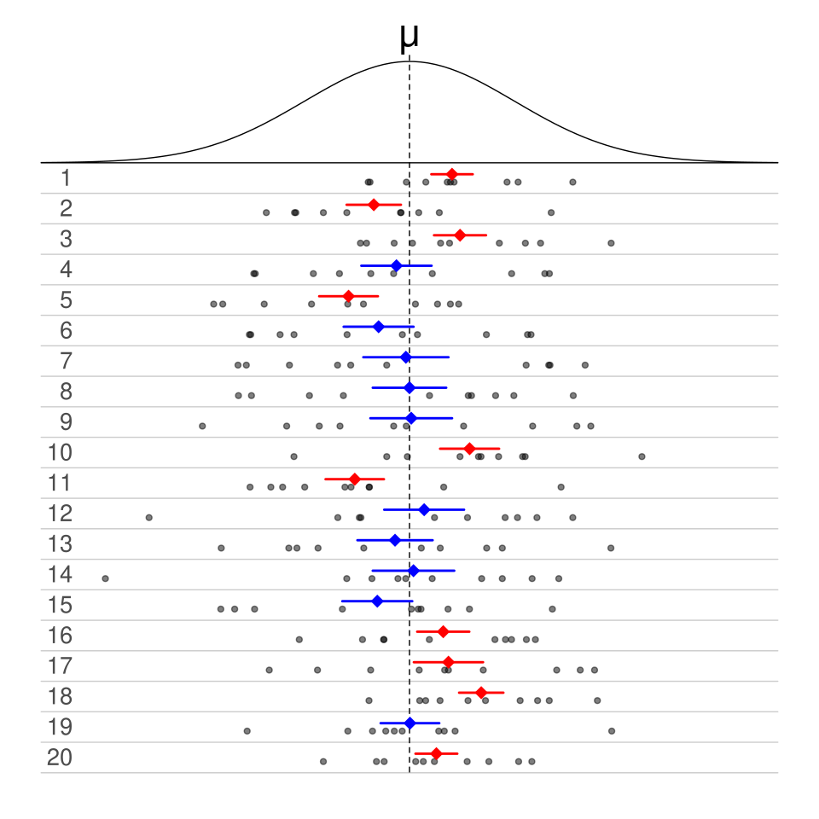
Dos tipos de estadísticas.
ESTADÍSTICA DESCRIPTIVA
describe los datos.
ESTADÍSTICA INFERENCIAL
Analiza una muestra
para inferir sobre los datos.

Slide 6
Estadística descriptiva
Estadísticas descriptivas
¿Para qué sirven?
Comprender la estructura y características de un conjunto de datos
Resumir y visualizar la información
Identificar tendencias y valores atípicos
Son la base del análisis exploratorio de datos (EDA).

Slide 7
Principales tipos de estadísticas descriptivas
Medidas de tendencia central
Describen la posición central de los datos.
Media
Mediana
Moda
Medidas de dispersión
Describen cómo se distribuyen los datos alrededor del centro.
Rango
Varianza
Desviación estándar
Rango intercuartílico (IQR)
Distribuciones (p. ej. normal)

Slide 8
Estadística inferencia
Estadística inferencial
¿Para qué sirven?
Inferir propiedades de una población a partir de una muestra
Hacer predicciones y generalizaciones
Evaluar relaciones entre variables y la efectividad de modelos
Introduce explícitamente incertidumbre y probabilidad.

Slide 9
Regresión Lineal
Describir datos: Reconoce diferentes relaciones en conjuntos de datos: linear, exponencial, ley de potencias
Describir estas relaciones matemáticamente
Adquirir una comprensión conceptual de la regresión lineal simple
Entender como interpretar una regresión
Ser conscientes de como verificar el modelo y como usarlo para hacer predicciones.

Slide 10
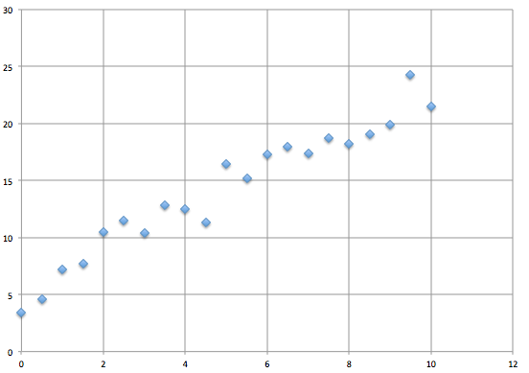
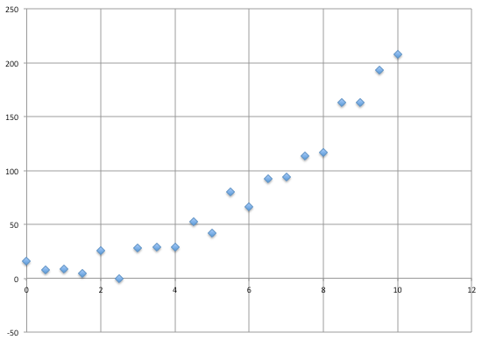
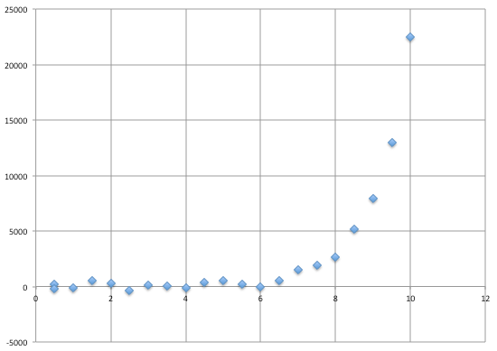
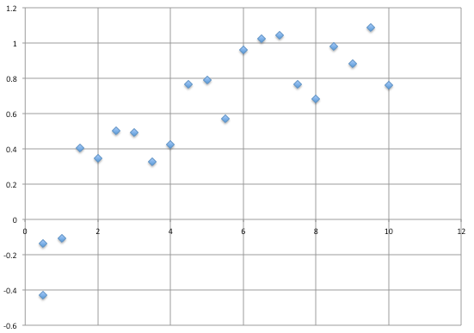
El mundo real es realmente caótico

Slide 11
Tú estas
Aquí

Slide 12
Número de paradas de autobús
Tú estas
Aquí
Metros de carretera

Slide 13
Número de paradas de autobús
Tú estas
Aquí
Metros de carretera

Slide 14
Número de paradas de autobús
Tú estas
Aquí
Metros de carretera

Slide 15
Número de paradas de autobús
Tú estas
Aquí
Metros de carretera

Slide 16
Número de paradas de autobús
Tú estas
Aquí
Metros de carretera

Slide 17
Número de paradas de autobús
Tú estas
Aquí
Metros de carretera

Slide 18
Relaciones lineales
Relaciones lineales
y = m x + c
y es la variable en el eje vertical
x la variable en el eje horizontal
c es donde la recta cruza el eje y
m da el gradiente.
El intercepto y': c

Slide 19
Relaciones lineales
y = m x + c
El gradiente puede ser
calculado a partir de:
m = Cambio en y
Cambio en x
Un cambio incremental en x siempre resultará en un cambio fijo en y, sin importar en qué punto de x estés.
El resultado es una línea recta.
Por tanto: lineal
Cambio en y
Cambio en x

Slide 23
Número de paradas de autobús
Radio

Slide 24
Número de paradas de autobús
Radio

Slide 25
Número de paradas de autobús
Radio

Slide 26
Número de paradas de autobús
Radio

Slide 27
Las relaciones cuadráticas, como esta entre paradas de bus y radio de ciudad, se describen mediante la ecuación:
y = m x² + c
Número de paradas de autobús
y es la variable en el eje vertical
x la variable en el eje horizontal
c es donde la recta cruza el eje y
2mx da el gradiente.
La gradiente cambia dependiendo de dónde estés en la curva
Radio

Slide 28
qué pasa con el número de moléculas
de aire en una habitación?
r
r
r

Slide 29
Leyes de Potencia
La ley de Kleiber
metabolismo basal
Masa corporal

Slide 30
Leyes de Potencia
La ley de Kleiber
metabolismo basal
Masa corporal

Slide 31
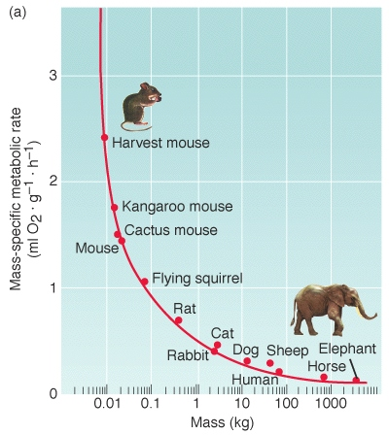
Leyes de Potencia
La ley de Kleiber
y = mx^{n}
El parámetro – pruebas en animales reales sugiere un valor cercano a 3/4
Tasa metabólica
Masa del organismo

Slide 32
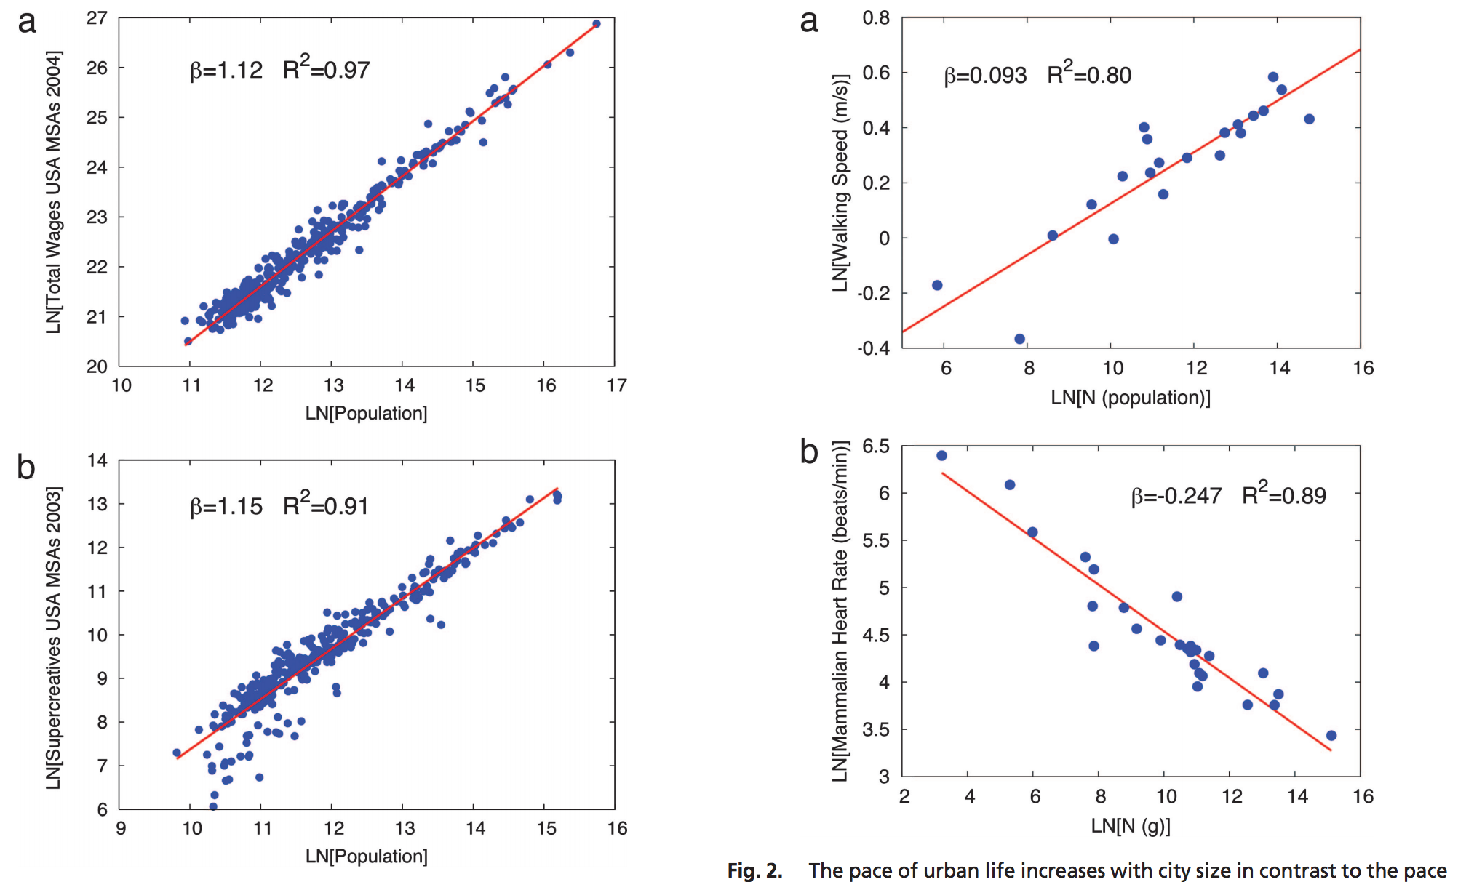
Leyes de Potencia
En Ciudades
Growth, innovation, scaling, and the pace of life in cities, Luís M. A. Bettencourt, Jose´ Lobo, Dirk Helbing, Christian Kuhnert and Geoffrey B. West

Slide 33
Leyes de Potencia
En Ciudades
Sublineal
(Ley de potencia)
Lineal
Superlineal
(Ley de potencia)
n ~ 0,8 para cantidades que reflejan la infraestructura
Longitud de los cables
Superficies de la carretera
Gasolinera
n ~ 1.2 para cantidades que reflejan la creación de riqueza y la innovación:
Salarios
Inventores (# patentes)
Crimen
Casos de SIDA
Growth, innovation, scaling, and the pace of life in cities, Luís M. A. Bettencourt, Jose´ Lobo, Dirk Helbing, Christian Kuhnert and Geoffrey B. West

Slide 34
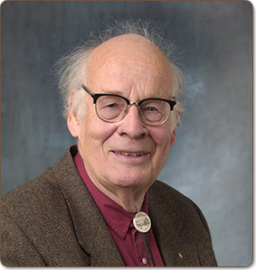
Exponenciales
"La mayor carencia de la raza humana es nuestra incapacidad para comprender la función exponencial"
Albert Bartlett
http://www.youtube.com/watch?v=F-QA2rkpBSY

Slide 35


Exponenciales
Las funciones exponenciales se utilizan para describir cualquier cosa que esté creciendo de forma constante

Slide 36
Exponenciales
Número de bacterias
Las funciones exponenciales se utilizan para describir cualquier cosa que esté creciendo de forma constante
Tiempo

Slide 37

Exponenciales
Número de bacterias
Las funciones exponenciales se utilizan para describir cualquier cosa que esté creciendo de forma constante
Tiempo

Slide 38

Exponenciales
Número de bacterias
Las funciones exponenciales se utilizan para describir cualquier cosa que esté creciendo de forma constante
Tiempo

Slide 39
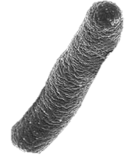
Exponenciales
Número de bacterias
Las funciones exponenciales se utilizan para describir cualquier cosa que esté creciendo de forma constante
Tiempo

Slide 40
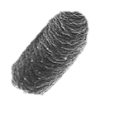
Exponenciales
Número de bacterias
Las funciones exponenciales se utilizan para describir cualquier cosa que esté creciendo de forma constante
Tiempo

Slide 41

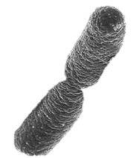
Exponenciales
Número de bacterias
Tiempo

Slide 42
Exponenciales
Tiempo
#Bacteria
¿Patrón?
0
1
2
3
4
1
2
4
8
16
B = 2⁰
B = 2¹
B = 2²
Número de bacterias
B = 2³
B = 2⁴
t
En general: B = 2
tiempo

Slide 43
Exponenciales
Tiempo
#Bacteria
¿Patrón?
Ahora que tenemos una expresión que rige el sistema, podemos responder a preguntas como:
Cuántas bacterias habrá a t = 5?
Cuándo habrá 128 bacterias en el plato?
1
2
4
8
16
B = 2⁰
0
1
2
3
4
B = 2¹
B = 2²
Número de bacterias
B = 2³
B = 2⁴
t
En general: B = 2
tiempo

Slide 44
Exponenciales
Logaritmos
2^{t} = 128
t = log₂ 128
Subir a una potencia (2☐) y tomar un logaritmo (log₂☐) son operaciones inversas.
Cada uno 'deshace' al otro.
p ej.
2⁴ = 16
Log₂ 16 = 4
La base no tiene por qué ser 2, por supuesto:
p ej.
3⁵ = 243
log₃ 243 = 5

Slide 45
Exponenciales
Logaritmos
EN GENERAL
log_{a} b es la potencia a la que necesitas subir a
Para que la respuesta sea B .
O
Log_{A} B te da el número que hay que ir
en el recuadro para que la ecuación sea correcta:
A☐ = b

Slide 46
Exponenciales
Las exponenciales se aplican siempre que una cantidad creciente aumenta en una fracción fija en una ventana de tiempo constante.
Por ejemplo: La delincuencia violenta en los barrios pequeños crece un 7% anual
y = C × 1,07^{x}
Crimen tras x años
Número de años
Crimen al principio
¿Cuánto tiempo tardará en duplicarse la delincuencia?

Slide 47

Exponenciales
Ejercicio: Cuánto tiempo tardará en duplicarse la delincuencia?

Slide 48
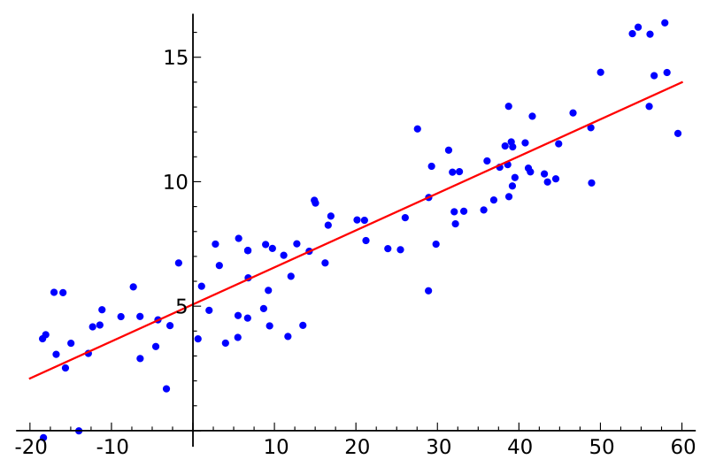
Regresión lineal
Preguntas clave:
Cómo sabes cómo colocar la línea?
Cómo sabes qué tan bien representa la línea los datos?

Slide 49
Regresión lineal
Cómo sabes cómo colocar la línea?
Data
The modelled relationship:
y = mx + c
^
^
y₁
r₁
y₁
^
r₁ = y₁ – y₁
x₁
La regresión minimiza: r₁² + ... + r_{n}² OR Σ r_{i}²
_{i}

Slide 50
Regresión lineal
Cómo sabes qué tan bien representa la línea los datos?

Slide 51
Regresión lineal
Cómo sabes qué tan bien representa la línea los datos?
Coeficiente de determinación: R² Value
Variación alrededor de la línea :________
Variación total:_________________
Σ r_{i}²
_{i}
–
–
(y₁ – y)² + ... + (y_{n} – y)²
la
media
de y
Variación alrededor de la línea
R² = 1 -
Variación total

Slide 52
Regresión lineal
Cómo sabes qué tan bien representa la línea los datos?
–
–
y
y
Variación alrededor de la línea
R² = 1 -
Variación total

Slide 53
Regresión lineal
Cómo sabes qué tan bien representa la línea los datos?
Proporción de variación en y que se explica por x
–
–
y
y
Variación alrededor de la línea
R² = 1 -
Variación total

Slide 54
Regresión lineal
Cómo sabes qué tan bien representa la línea los datos?
Varianza estimada alrededor de la línea
–
–
y
y
Suma de errores al cuadrado
MSE =
n – 2

Slide 55
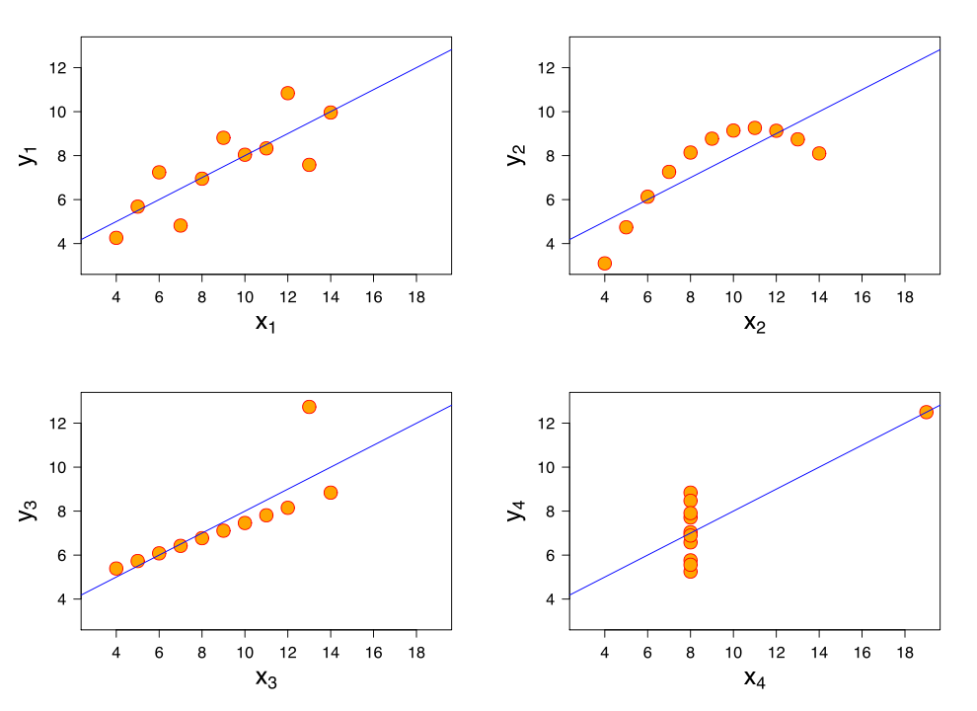
Visualizar tus datos es importante!

Slide 56
Condiciones necesarias para la regresión lineal
Existe una relación lineal
Los errores son independientes
Los errores siguen una distribución normal
Varianza constante para todos los valores de x

Slide 57
Verificación de las condiciones
Verificación de las condiciones
Residuales vs Fits Plot
260
Gradiente = 0,006
R² = 0,026
MSE = 0,997
255

Slide 58
Pruebas del modelo
Pruebas del modelo
T-Test / F-Test: ¿El gradiente es significativamente diferente de cero?
El valor p asociado mide la improbabilidad de la gradiente sea por ruido aleatorio.
Generalmente, un valor p inferior a 0,05 es evidencia de una relación genuina.
260
255

Slide 59
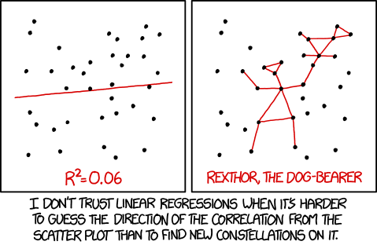
Tutorial practico
https://xkcd.com/1725/

